Slide 1

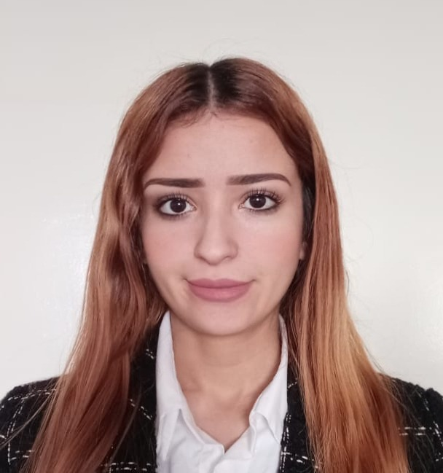
Salma Zerhoun
Etudiante en Master 2 en Ingénierie Financière
Salmazerhoun01@gmail.com
Année universitaire
2022-2023

Slide 2
FORMATIONS :
2021-2023 Actuellement en Master 2 en Ingénierie Financière
Université Mundiapolis de Casablanca.
2018-2021 Licence Fondamentale en Economie et Gestion
Université Hassan ll de Casablanca.
2017-2018 Baccalauréat en Sciences Expérimentales
Lycée IBNOU AL BANNA AL MOURAKOUCHI.
EXPERIENCES PROFESSIONNELLES :
Juin 2022-Septembre 2022 l Groupe COSUMAR
Stage au Département Financier
Saisie et traitement des factures d’achat sur le Logiciel SAP.
Suivi des dates d’échéance pour la préparation des règlements des fournisseurs locaux et étrangers.
Saisie des règlements bancaires et en espèces.
Etablissement des états de rapprochement bancaire.
Avril 2021-Mai 2021 l ONEE-Branche Eau
Stage au Service Gestion Administrative et Comptable
Calcul des dépenses mensuelles sur le Logiciel SAP.
Edition du journal de caisse.
Edition des factures et traitement des opérations.
¨Projet réalisé : Simulation de gestion d’entreprise

Slide 3
Compétences professionnelles :
Connaissances solides en Finance et Comptabilité.
Audit financier.
Fiscalité (IS/IR/TVA).
Contrôle de gestion.
Qualités personnelles :
Capacité de collaboration et bon relationnel.
Esprit d’analyse et de synthèse.
Sens de d’organisation et planification.
Adaptation et flexibilité.
Compétences informatiques :
La suite Microsoft Office (Word, Excel, PowerPoint).
SAP.
SAGE.
Odoo.
Certifications :
Le certificat Honoris 21st Century Skills.
-Personal Skills.
-Social Skills.
-Digital Skills.
-Entrepreneurial Skills.

Slide 4
PROJET PROFESSIONNEL :
Stage PFE en Finance/Audit/Contrôle de gestion
1
Après 6 mois le transformer en contrat CDI
Analyste financière
Auditrice junior
Contrôleur de gestion
2
D’ici 2 ans
Auditrice senior
Contrôleur financier
3
D’ici 5 ans
Responsable financière
4

Slide 5
Merci
pour votre attention !

